Slide 1

VODIČ ZA GRAĐANE
II. IZMJENE I DOPUNE PRORAČUNA GRADA NOVA GRADIŠKA ZA 2024. GODINU
LISTOPAD 2024.

Slide 2
OPĆENITO
Izmjene i dopune proračuna Grada Nova Gradiška je dokument kojim su obuhvaćene sve promjene planskih iznosa koje proizlaze iz dosadašnjeg tijeka izvršavanja proračuna i procjene ostvarenja do kraja proračunske godine.
Ako se tijekom proračunske godine povećaju rashodi i izdaci, odnosno smanje prihodi i primici, proračun se mora uravnotežiti novim prihodima i primicima, odnosno smanjenjem predviđenih rashoda i izdataka – uravnoteženje se provodi izmjenama i dopunama proračuna.
Na postupak donošenja izmjena i dopuna proračuna primjenjuju se odredbe Zakona o proračunu.
II. Izmjene i dopune proračuna Grada Nova Gradiška za 2024. godinu donesene su na 23. sjednici Gradskog vijeća Grada Nova Gradiška održane dana 10. rujna 2024. godine.

Slide 3
OPĆENITO
II. izmjena i dopuna proračuna Grada Nova Gradiška smanjeni su prihodi i primici za 1.505.397,94 € u odnosu na plan za 2024. godinu, a u istom iznosu su smanjeni i rashodi i izdaci proračuna.
Prihodi poslovanja povećani su za 444.602,06 € koji sadrže povećanje prihoda od poreza za 564.000,00 € i smanjenje pomoći iz inozemstva i od subjekata unutar općeg proračuna za 119.397,94 €, dok su primici od zaduživanja smanjeni za 1.950.000,00 €.
Promatrajući rashode i izdatke, rashodi poslovanja smanjeni su za 19.709,11 € dok su rashodi za nabavu nefinancijske imovine smanjeni za 1.485.688,83 €.
Ostale stavke proračuna Grada Nova Gradiška za 2024. godinu ostale su nepromijenjene.

Slide 4
PRIHODI I PRIMICI GRADA NOVA GRADIŠKA

Slide 5
PRIHODI I PRIMICI GRADA NOVA GRADIŠKA

Slide 6
PRIHODI I PRIMICI GRADA NOVA GRADIŠKA

Slide 7
PRIHODI I PRIMICI GRADA NOVA GRADIŠKA

Slide 8
RASHODI I IZDACI GRADA NOVA GRADIŠKA

Slide 9
RASHODI I IZDACI GRADA NOVA GRADIŠKA

Slide 10
RASHODI I IZDACI GRADA NOVA GRADIŠKA

Slide 11
RASHODI I IZDACI GRADA NOVA GRADIŠKA

Slide 12
RASHODI I IZDACI GRADA NOVA GRADIŠKA

Slide 13
RASHODI I IZDACI GRADA NOVA GRADIŠKA

Slide 14
RASHODI I IZDACI GRADA NOVA GRADIŠKA

Slide 15
RASHODI I IZDACI GRADA NOVA GRADIŠKA

Slide 16
RASHODI I IZDACI GRADA NOVA GRADIŠKA

Slide 17
RASHODI I IZDACI GRADA NOVA GRADIŠKA

Slide 18
RASHODI I IZDACI GRADA NOVA GRADIŠKA

Slide 19
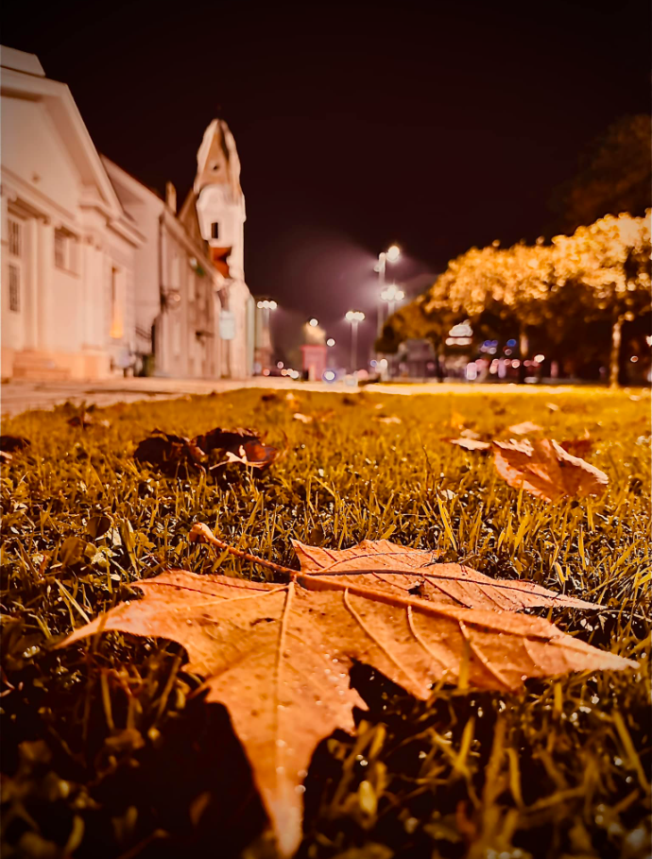
NAKLADNIK:
Grad Nova Gradiška
Trg kralja Tomislava 1, 35400 Nova Gradiška
AUTORI:
Ljiljana Ranisavljević, dipl.oec. – v.d. pročelnice Upravnog odjela za financije
Ana Aberle Brčić, mag.oec. – voditeljica Odsjeka kontrole
UREDNIK:
Ana Aberle Brčić, mag.oec. – voditeljica Odsjeka kontrole
FOTOGRAFIJE:
Alen Kocić i Turistička zajednica grada Nove Gradiške
OBJAVA:
Darko Jugović – informatički referent
Listopad 2024.
Vodič za građane – II. Izmjene i dopune proračuna Grada Nova Gradiška za 2024. godinu u tiskanom izdanju dijelit će se besplatno, a isti je dostupan na službenim internetskim stranicama Grada Nova Gradiška www.novagradiska.hr

